Slide 1





Niveau
1
Français
Période 4
Semaine 4 - Séance 4

Slide 2


Pour l’enseignant
Ce support est optimisé pour un visionnage en mode diaporama sur un écran d’ordinateur.

Slide 3
Pour l’enseignant
Orientations générales

Slide 4




Pour l’enseignant
Conventions pour l’usage des supports
Pages réservées à l’enseignant
Explications et consignes à dire aux élèves
Audio enregistré (déclenchement automatique)

Slide 5








Pour l’enseignant
Pictogrammes pour la gestion de la leçon.
Modelage.
Les élèves écoutent.
Questions directes.
L’enseignant désigne des élèves.
Dites-le en arabe
Les élèves disent le mot en arabe.
Répétition chorale.
Toute la classe participe.
Lecture silencieuse.
Passage au tableau.
Un élève réalise la tâche.
Pratique autonome.
L’enseignant circule entre les rangs.
Observation.
Les élèves observent.

Slide 6




Pour l’enseignant
Matériel technique
PC + PPT
Pointeur
Projection ajustée
Matériel didactique
Livret
Ardoise

Slide 7


Pour l’enseignant
Exemples de projection bien ajustée

Slide 8
Pour l’enseignant
Organisation pédagogique

Slide 9

Pour l’enseignant
Organisation pédagogique
L’objectif de l’enseignement du français en 1ère année est d’atteindre le palier 2 en lecture (lire des mots avec des syllabes simples) ainsi que le niveau A1.1 à l’oral et à l’écrit (capacités élémentaires en compréhension et en production).
L’année est organisée en 5 périodes de 6 semaines chacune. Les 5 premières semaines de la période sont consacrées à l’étude d’un thème, tandis que la sixième semaine est réservée au rebrassage et à l’évaluation des apprentissages de la période.
Chaque semaine comprend une liste de mots de vocabulaire, un dialogue, la découverte d’un graphème et des points de langue (structures syntaxiques, conjugaison etc.).
Chaque séance comprend 2 activités principales et s’ouvre par des rituels.
Période 1 : Je me présente
Période 2 : Ma classe
Période 3 : Ma famille et ma maison
Période 4 : Ma journée
Période 5 : Mon corps et ma santé

Slide 10
Pour l’enseignant
Programme de la période 4

Slide 11
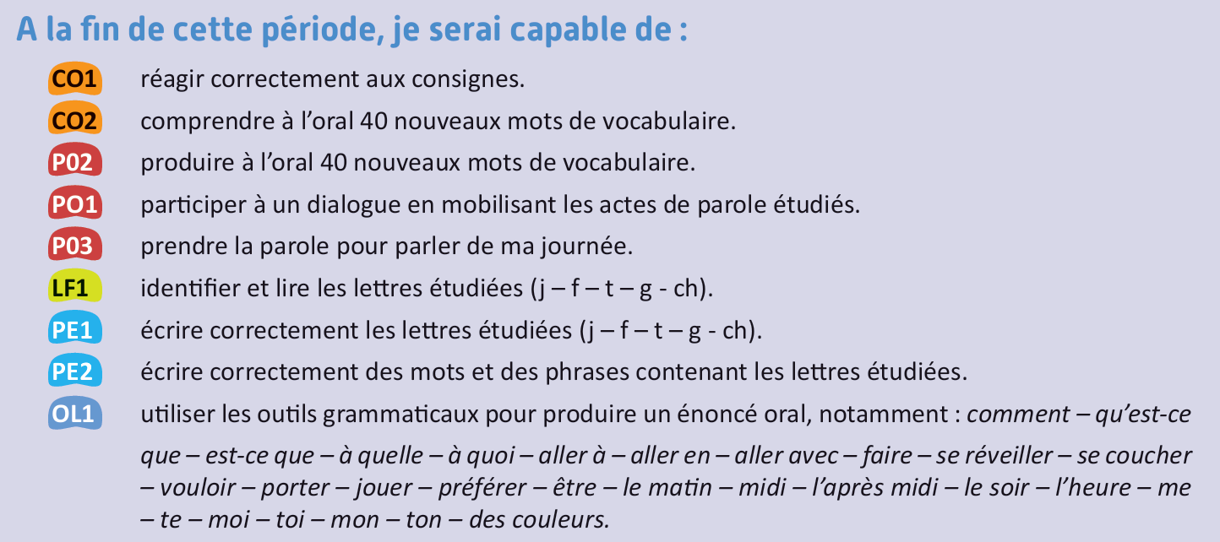
Pour l’enseignant
Attendus de la période 4
CO: Compréhension Orale PO: Production Orale LF: Lecture-Fluence PE: Production Ecrite OL: Outils de Langue

Slide 12
Pour l’enseignant
Programmation thématique de la période 4
Thème : « Ma journée »
Sous-thèmes :
Semaine 1 : Comment tu vas à l’école ?
Semaine 2 : Qu’est-ce que tu fais le matin ?
Semaine 3 : A quelle heure tu te réveilles ?
Semaine 4 : Est-ce que tu veux jouer ?
Semaine 5 : Qu’est-ce que tu portes ?
Semaine 6 : Révision et évaluation

Slide 13
Pour l’enseignant
Programme de la semaine

Slide 14
Pour l’enseignant
Organisation de la semaine
Séance 1
Séance 4
Rituels
Vocabulaire
Écoute active du dialogue
Rituels
Acte de parole
Lecture
Séance 2
Séance 5
Rituels
Acte de parole
Lecture
Rituels
Appropriation de l'acte de parole
Écriture
Séance 3
Séance 6
Rituels
Acte de parole
Écriture
Révision de la semaine

Slide 15
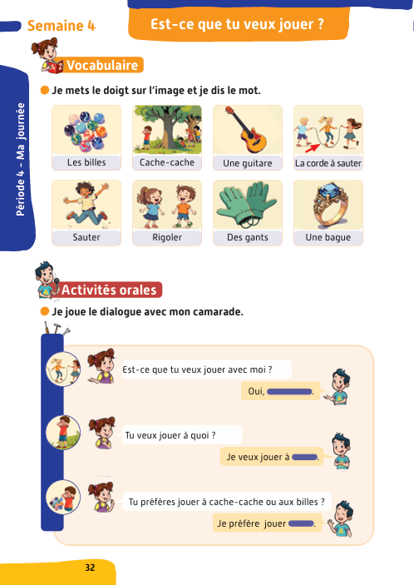
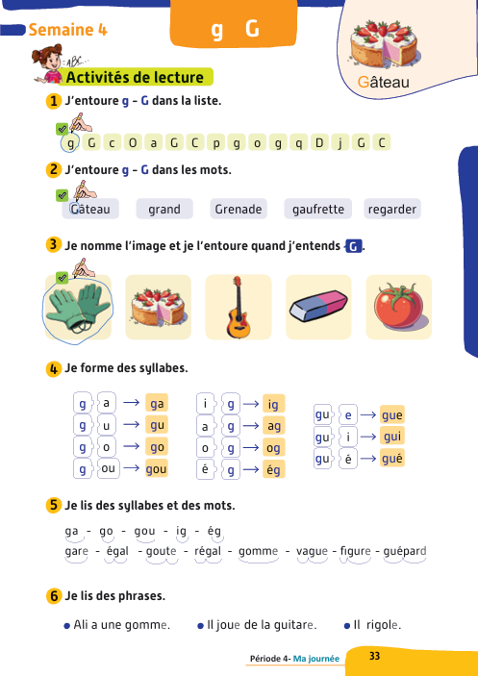
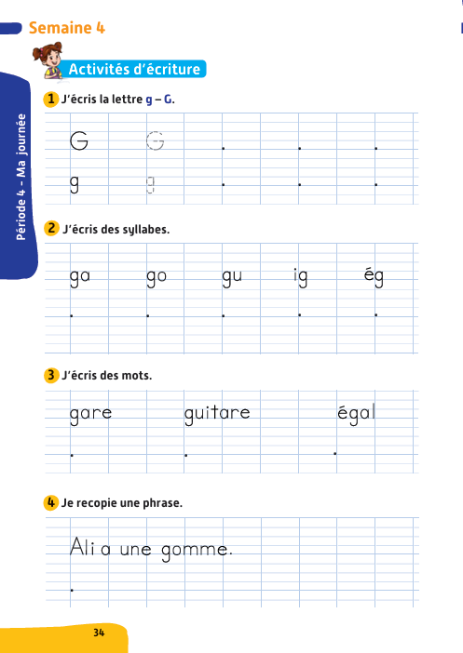
Pour l’enseignant
Contenus de la semaine 4

Slide 16
Séance 4
1. Rituel
Révision du vocabulaire.
2. Acte de parole
Tu préfères jouer à cache-cache ou aux billes ?
3. Lecture
Lire des syllabes et des mots.

Slide 17


Pour l’enseignant
Objectifs des rituels
Réviser des mots du vocabulaire.

Slide 18

Bonjour les enfants. Nous allons commencer une nouvelle leçon de français.

Slide 19
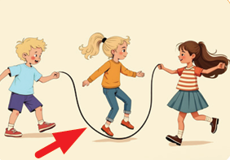
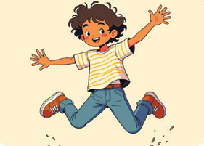
1. Rituel | 2. Acte de parole | 3. Lecture
Nous avons vu ces mots la séance précédente.
Quel est ce mot ?

Slide 20
1. Rituel | 2. Acte de parole | 3. Lecture
Je vais dire les mots. Répétez après moi.
Corde à sauter
Sauter

Slide 21
Séance 4
1. Rituel
Révision du vocabulaire.
2. Acte de parole
Tu préfères jouer à cache-cache ou aux billes ?
3. Lecture
Lire des syllabes et des mots.

Slide 22
Pour l’enseignant
Objectifs de l’activité
S’approprier des actes de parole :
Tu préfères jouer à cache-cache ou aux billes ?
Utiliser des outils de langue :
Je préfère … .

Slide 23



1. Rituels | 2. Acte de parole | 3. Lecture
Nous allons réécouter le dialogue entre Rita et Karim.

Slide 24

1. Rituels | 2. Acte de parole | 3. Lecture
Première écoute (diffusion automatique).

Slide 25

1. Rituels | 2. Acte de parole | 3. Lecture
Je vais diffuser le dialogue une deuxième fois. Écoutez attentivement.

Slide 26
1. Rituels | 2. Acte de parole | 3. Lecture
Deuxième écoute (diffusion automatique).

Slide 27
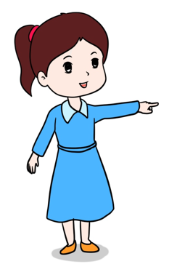
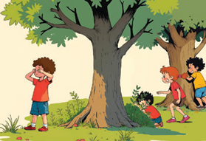
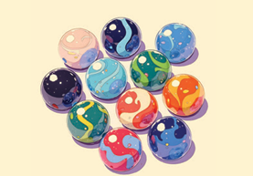
1. Rituels | 2. Acte de parole | 3. Lecture
Rita dit « Tu préfères jouer à cache-cache ou aux billes ?»
Qui veut répéter ?
Tu préfères jouer à cache-cache ou aux billes ?

Slide 28

1. Rituels | 2. Acte de parole | 3. Lecture
Que signifie « Tu préfères jouer à cache-cache ou aux billes ?» en arabe ?
Tu préfères jouer à cache-cache ou aux billes ?

Slide 29
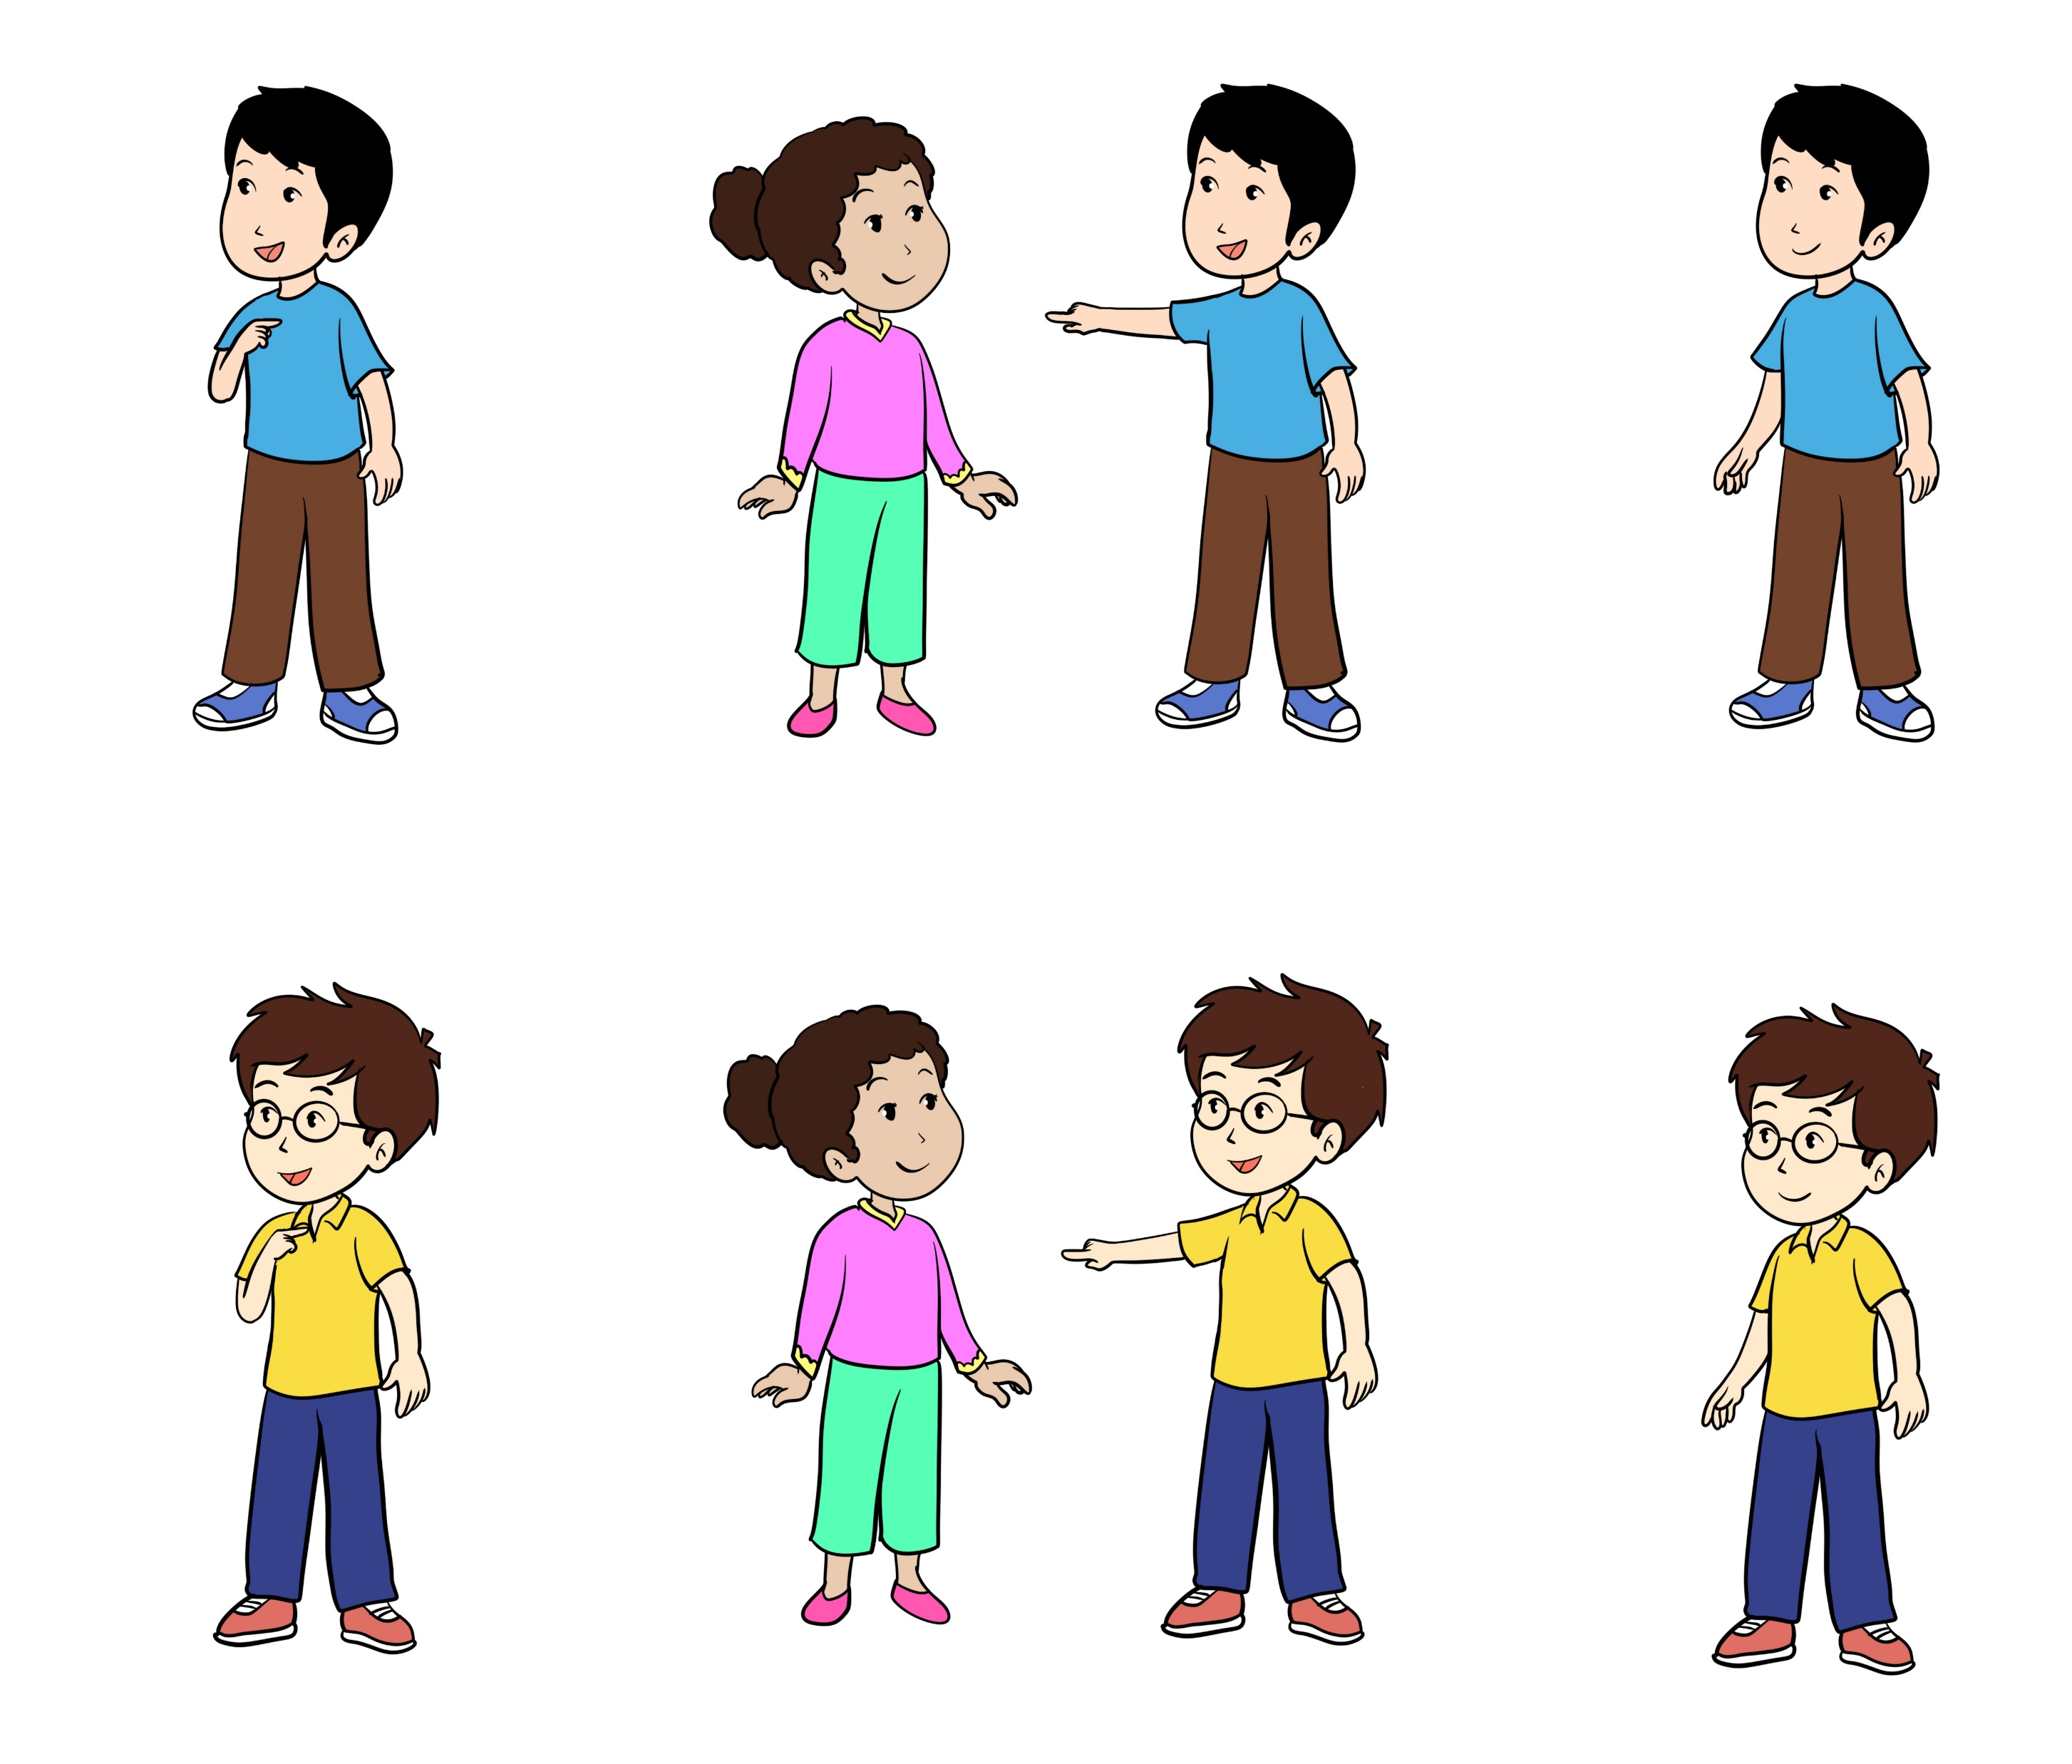
1. Rituels | 2. Acte de parole | 3. Lecture
Karim dit «Je préfère jouer à cache-cache.».
Qui veut répéter ?
Je préfère jouer à cache-cache.

Slide 30
1. Rituels | 2. Acte de parole | 3. Lecture
Que signifie « Je préfère jouer à cache-cache.» en arabe ?
Je préfère jouer à cache-cache.

Slide 31
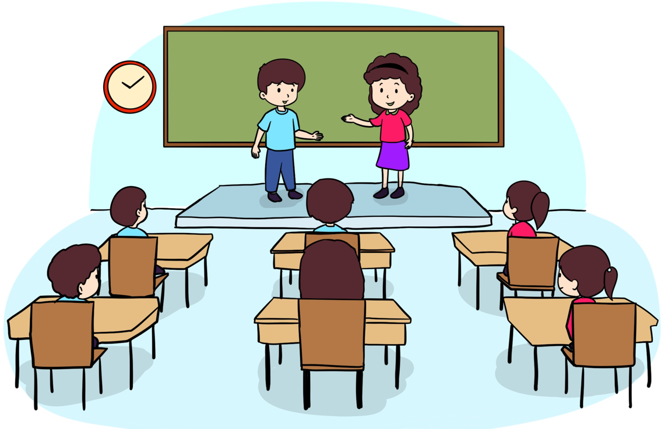
1. Rituels | 2. Acte de parole | 3. Écriture
Qui veut passer au tableau pour jouer le dialogue ?
Dis à quoi tu préfère jouer.
- Tu préfères jouer à … ou …?
- Je préfère ….
> les élèves échangent les rôles.

Slide 32
Séance 4
1. Rituel
Révision des lettres - révision du vocabulaire.
2. Acte de parole
Tu préfères jouer à cache-cache ou aux billes ?
3. Lecture
Lire des syllabes et des mots.

Slide 33
Pour l’enseignant
Objectifs de l’activité
Lire des syllabes et des mots contenant la lettre g.

Slide 34
1. Rituels | 2. Acte de parole | 3. Lecture
C’est la lettre g. Elle fait le son « g ».
Répétez après moi « g ».
g

Slide 35
1. Rituels | 2. Acte de parole | 3. Lecture
C’est la lettre g et la lettre a.
g a

Slide 36
1. Rituels | 2. Acte de parole | 3. Lecture
Quand la lettre g est à côté de la lettre a, ça fait le son « ga ».
Répétons ensemble : g – a – ga
ga

Slide 37
1. Rituels | 2. Acte de parole | 3. Lecture
Quand la lettre g est à côté de la lettre o, ça fait le son « go ».
Répétons ensemble : g – o – go
go

Slide 38
1. Rituels | 2. Acte de parole | 3. Lecture
Quand la lettre g est à côté de la lettre u, ça fait le son « gu ».
Répétons ensemble : g – u – gu
gu

Slide 39
1. Rituels | 2. Acte de parole | 3. Lecture
Quand gu est à côté de la lettre i, ça fait le son « gui ».
Répétons ensemble : g – u – i – gui
gui

Slide 40
1. Rituels | 2. Acte de parole | 3. Lecture
Quand gu est à côté de la lettre e, ça fait le son « gue ».
Répétons ensemble : g – u – – gue
gue

Slide 41
1. Rituels | 2. Acte de parole | 3. Lecture
C’est la lettre a et la lettre g.
a g

Slide 42
1. Rituels | 2. Acte de parole | 3. Lecture
Quand la lettre a est à côté de la lettre g, ça fait le son « ag ».
Répétons ensemble : a – g – ag
ag

Slide 43
1. Rituels | 2. Acte de parole | 3. Lecture
Quand la lettre i est à côté de la lettre g, ça fait le son « ig ».
Répétons ensemble : i – g – ig
ig

Slide 44
1. Rituels | 2. Acte de parole | 3. Lecture
Répétons ensemble.
ga gu go gou
og ag eg ig
gui gue gué

Slide 45

1. Rituels | 2. Acte de parole | 3. Lecture
Maintenant, nous allons apprendre à lire des mots ensemble.
Nous lisons les lettres de gauche à droite.
égal

Slide 46
1. Rituels | 2. Acte de parole | 3. Lecture
Ecoutez comment je fais : é – g/a/l gal. égal.
égal

Slide 47
1. Rituels | 2. Acte de parole | 3. Lecture
Relisons ensemble : égal.
égal

Slide 48
1. Rituels | 2. Acte de parole | 3. Lecture
i/g ig. l/ou lou. iglou.
iglou

Slide 49
1. Rituels | 2. Acte de parole | 3. Lecture
Relisons ensemble : iglou.
iglou

Slide 50
1. Rituels | 2. Acte de parole | 3. Lecture
Qui veut passer au tableau pour lire ce mot ?
gad

Slide 51

1. Rituels | 2. Acte de parole | 3. Lecture
C’est le mot « gare ». Je ne prononce pas la lettre en gris.
gare

Slide 52
1. Rituels | 2. Acte de parole | 3. Lecture
Qui veut passer au tableau pour lire ce mot ?
gomme

Slide 53
1. Rituels | 2. Acte de parole | 3. Lecture
Qui veut passer au tableau pour lire ce mot ?
guitare

Slide 54

1. Rituel | 2. Acte de parole | 3. Lecture
Prenez vos livrets et un crayon.
Si les élèves ne disposent pas de manuels, ils lisent, de l’écran projeté, les syllabes et les mots affichés.

Slide 55
1. Rituel | 2. Acte de parole | 3. Lecture
Allez à la page 33.

Slide 56
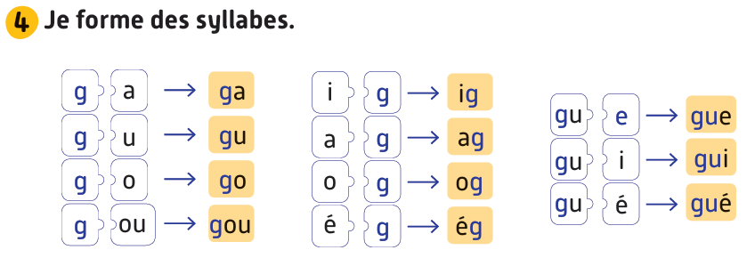
1. Rituel | 2. Acte de parole | 3. Lecture
Activité 4. Je vais former des syllabes. Répétez après moi.
g/a ga – g/u gu – g/o go - …

Slide 57
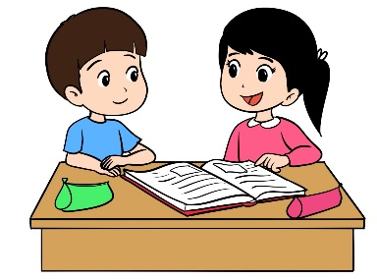
1. Rituel | 2. Acte de parole | 3. Lecture
Maintenant, lisez les syllabes à votre voisin. Ensuite, échangez les rôles.
Je vais circuler pour vous aider.

Slide 58
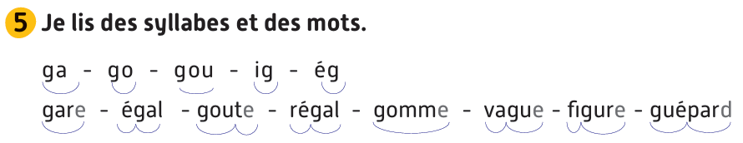
1. Rituel | 2. Acte de parole | 3. Lecture
Activité 5. Je vais lire des syllabes et des mots. Répétez après moi.

Slide 59
1. Rituel | 2. Acte de parole | 3. Lecture
Maintenant, lisez les mots à votre voisin. Ensuite, échangez les rôles.
Je vais circuler pour vous aider.

Slide 60

C’est le moment de l’étoile.
Le gagnant de l’étoile est : [nom de l’élève]
Moment de l’étoile

Slide 61





Qui peut me dire pourquoi [prénom] a obtenu l’étoile ?

Slide 62
La séance d’aujourd’hui est terminée. À demain !

